Slide 1
Competições em Tecnologia: da Lógica à Segurança Digital
Vinícius Alves Hax

Slide 2

Competições em tecnologia
Eventos com formato competitivo focados em algum tema específico
  Geralmente tem divisões por categorias (que nem um esporte)
Uma das mais tradicionais no Brasil é a OBMEP

Slide 3
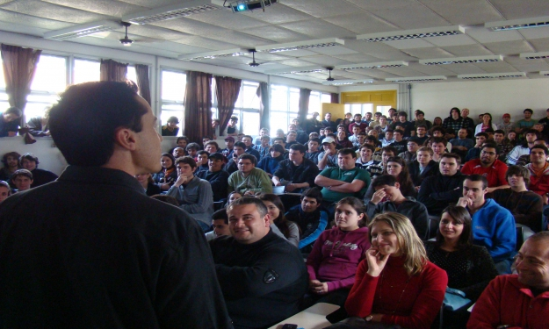
Por que participar?
Você vai aprender bastante sobre aquele assunto

Slide 4
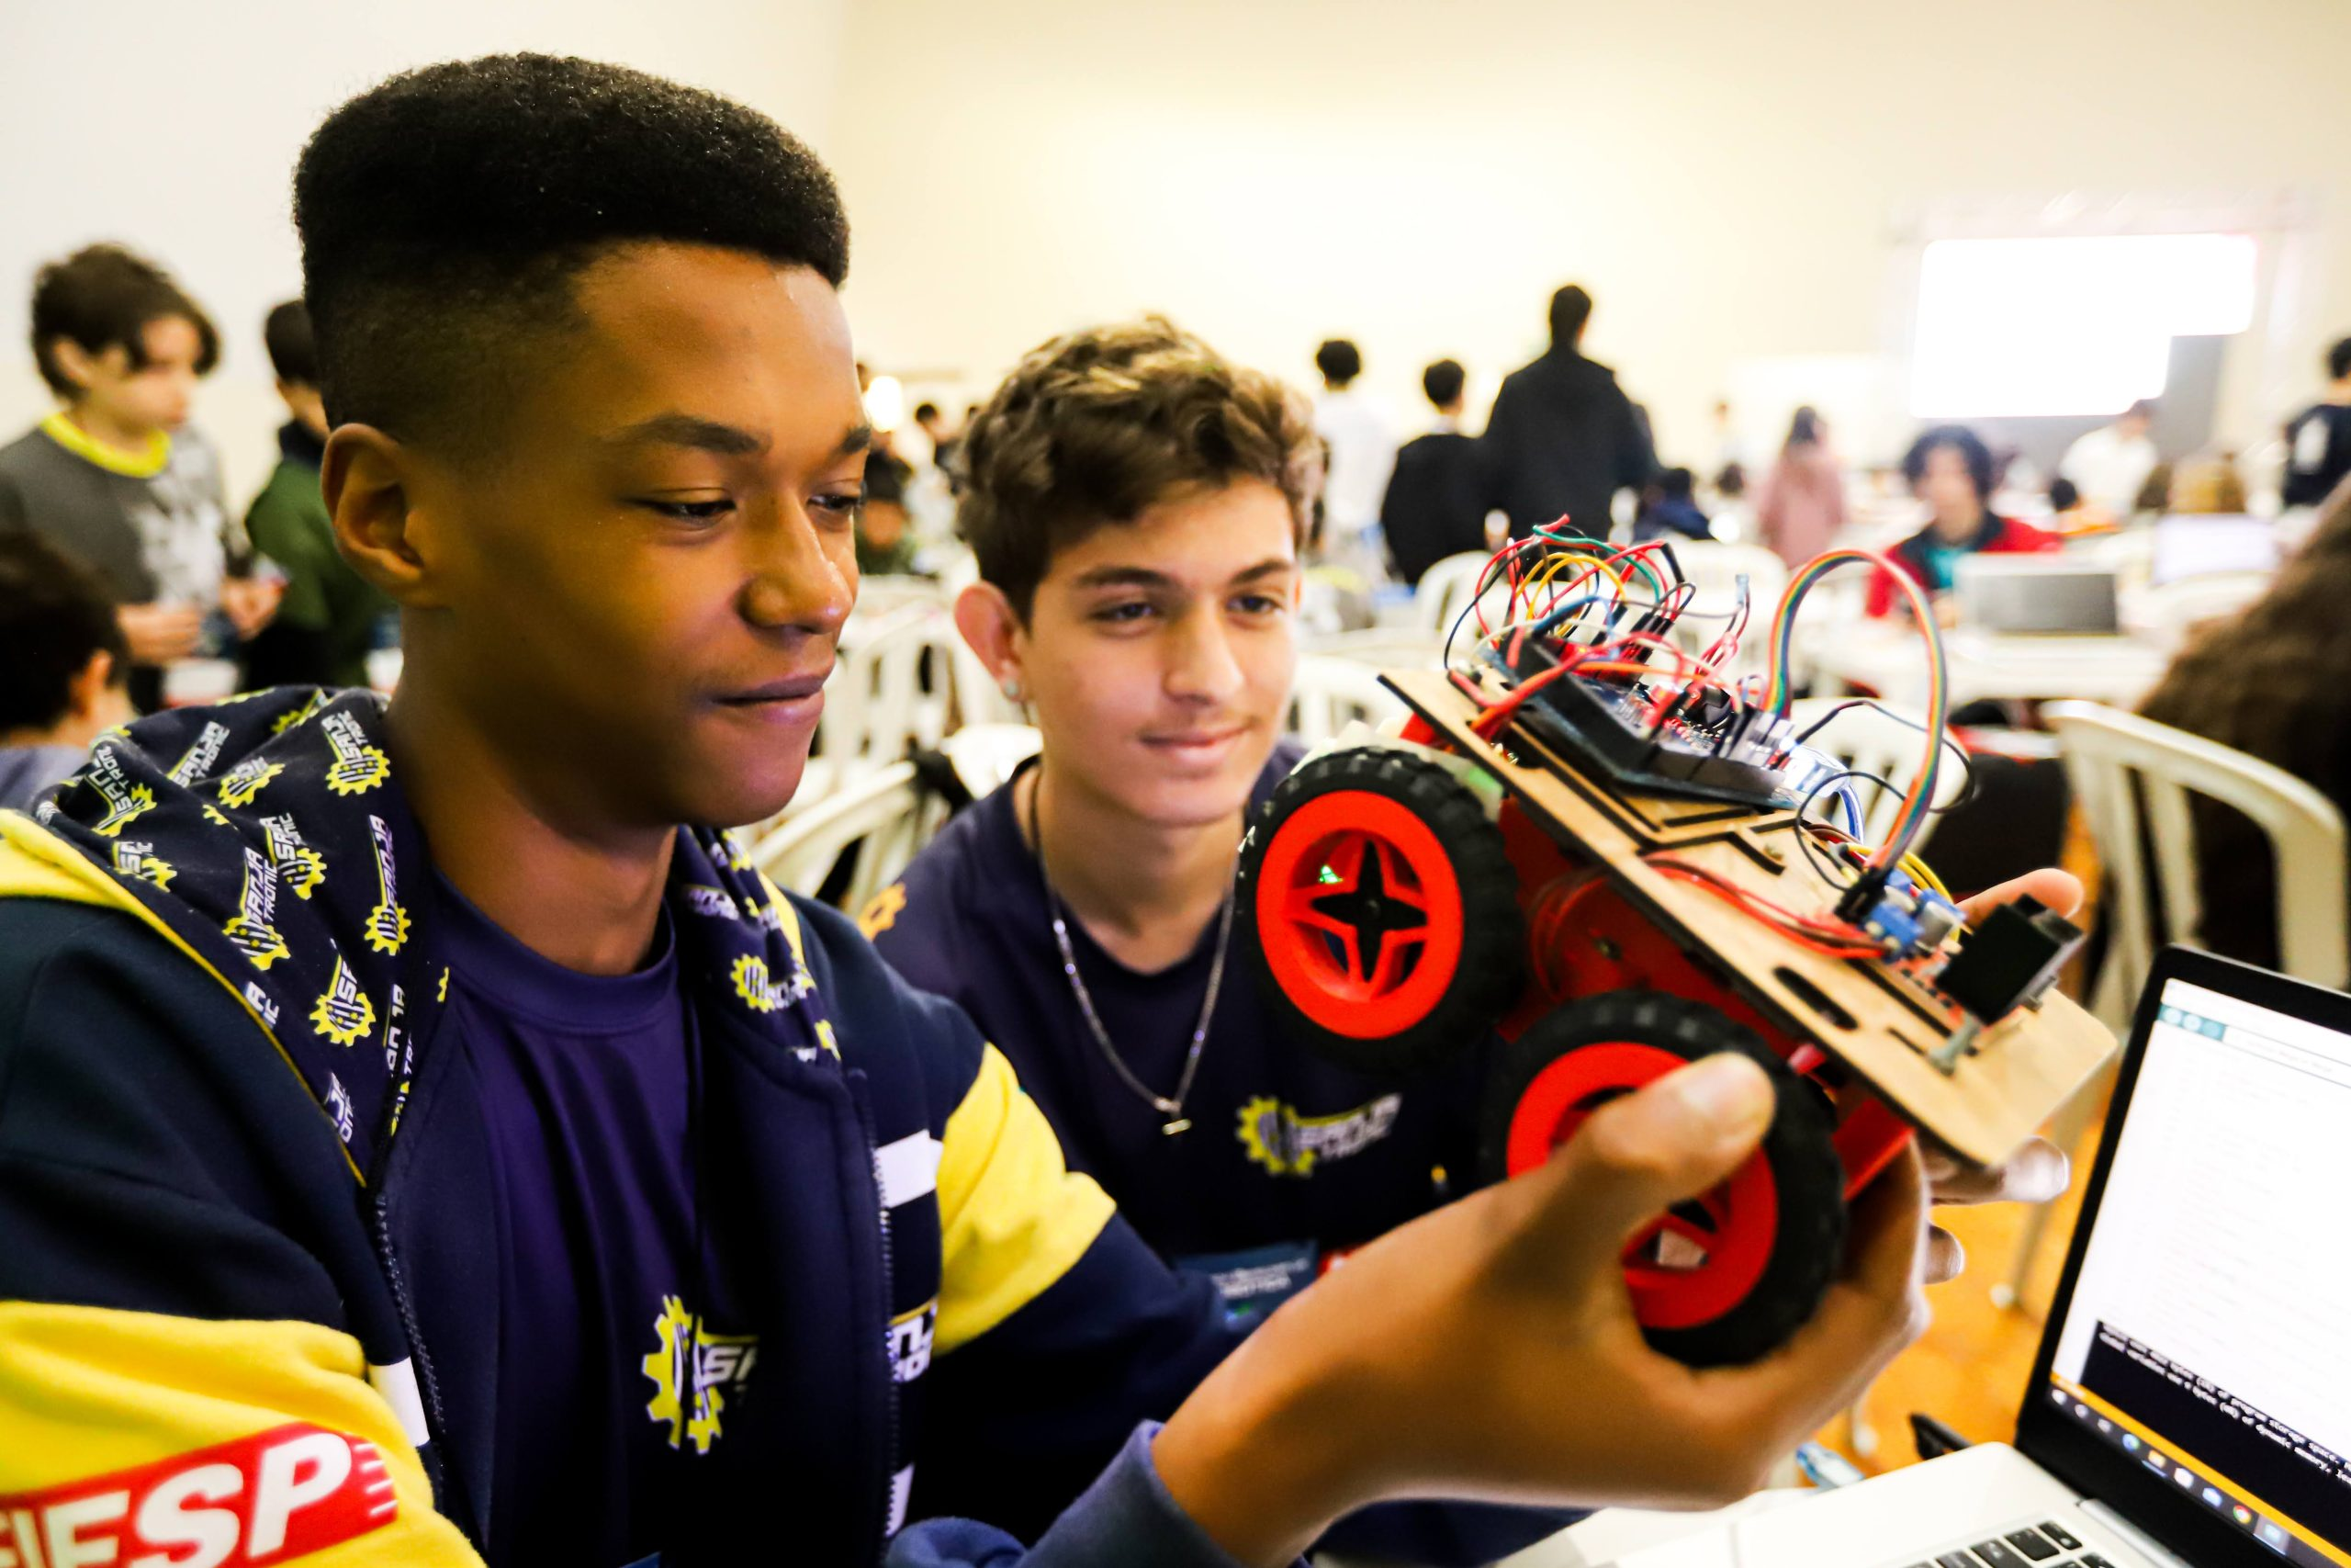
Por que participar?
Você vai aprender sobre outros assuntos:
  Trabalho em equipe
  Controle de nervosismo
  Pensamento lateral
  Solução de problemas
  Etc, etc, etc

Slide 5
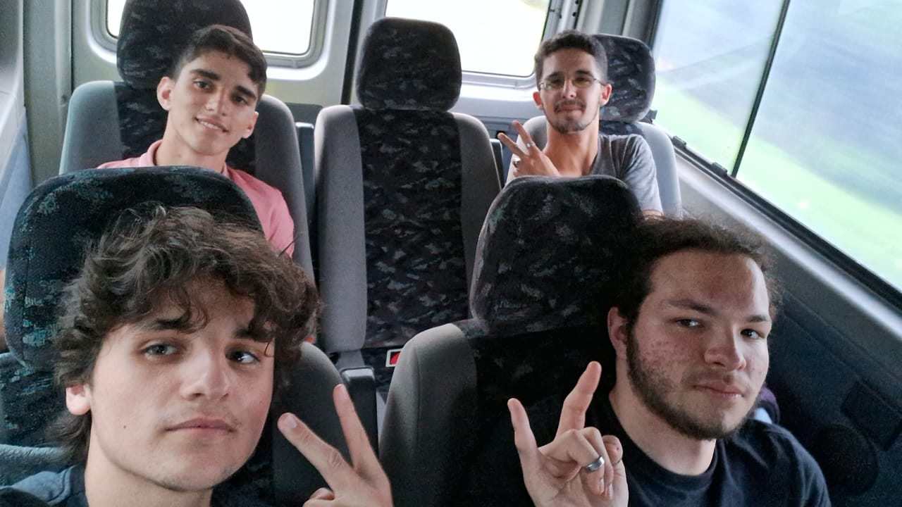
Por que participar?
Você vai poder viajar

Slide 6
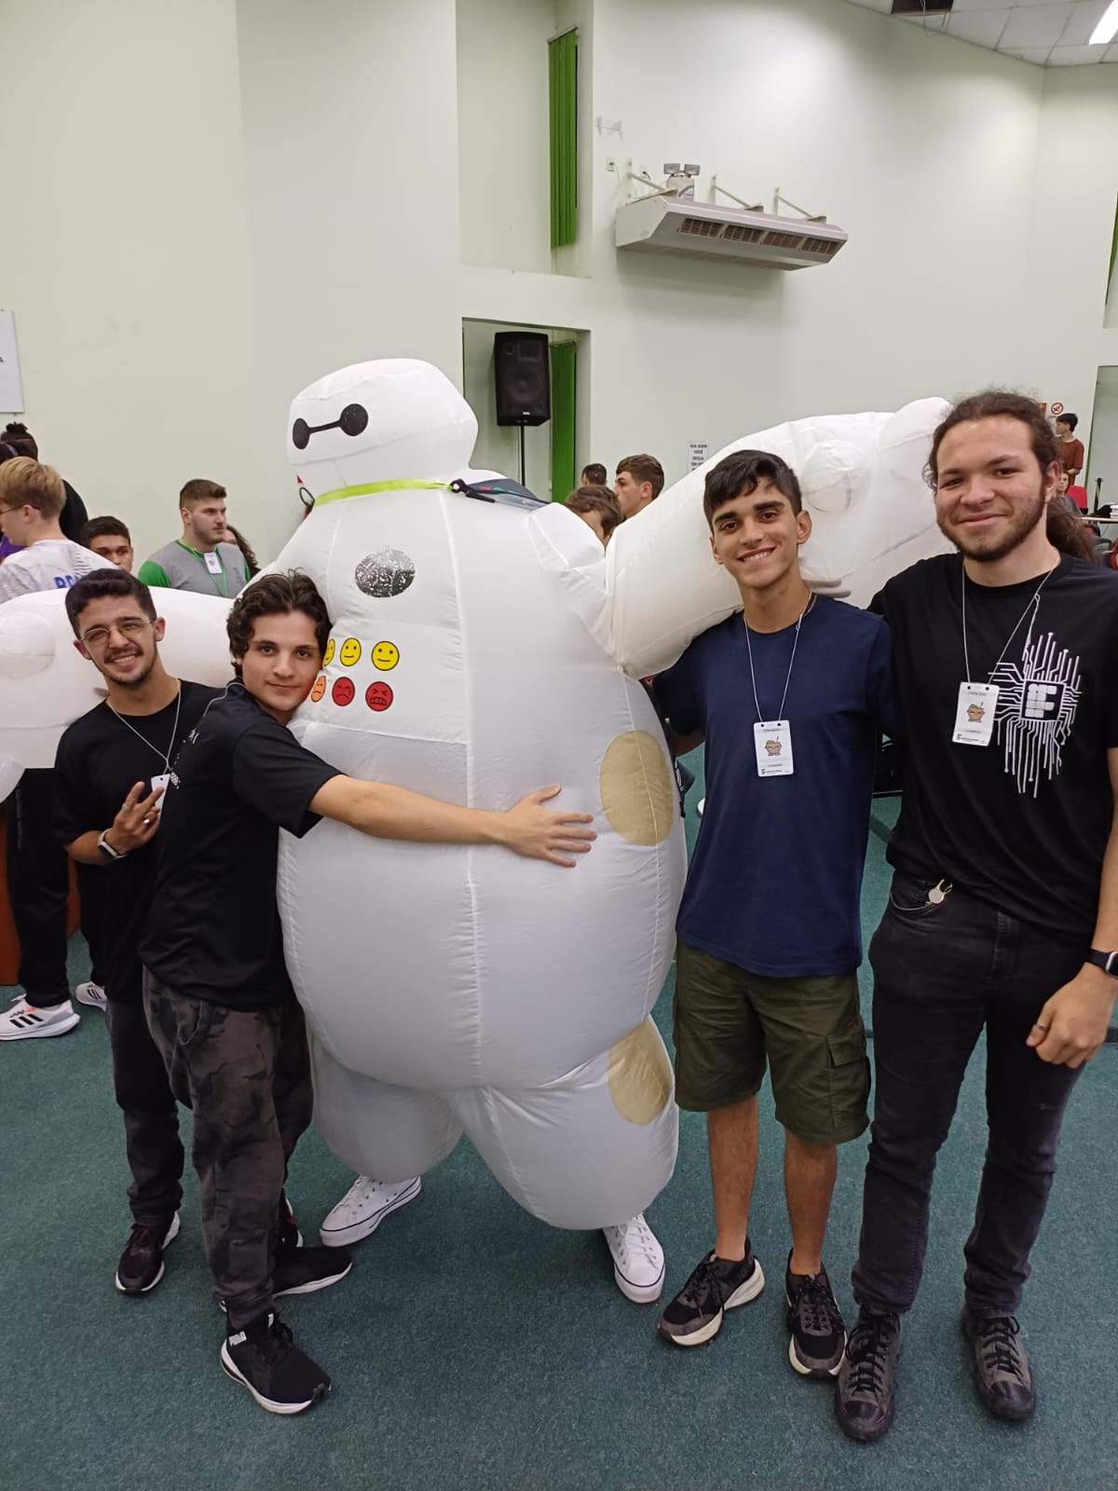
Por que participar?
Vai poder se divertir ...

Slide 7
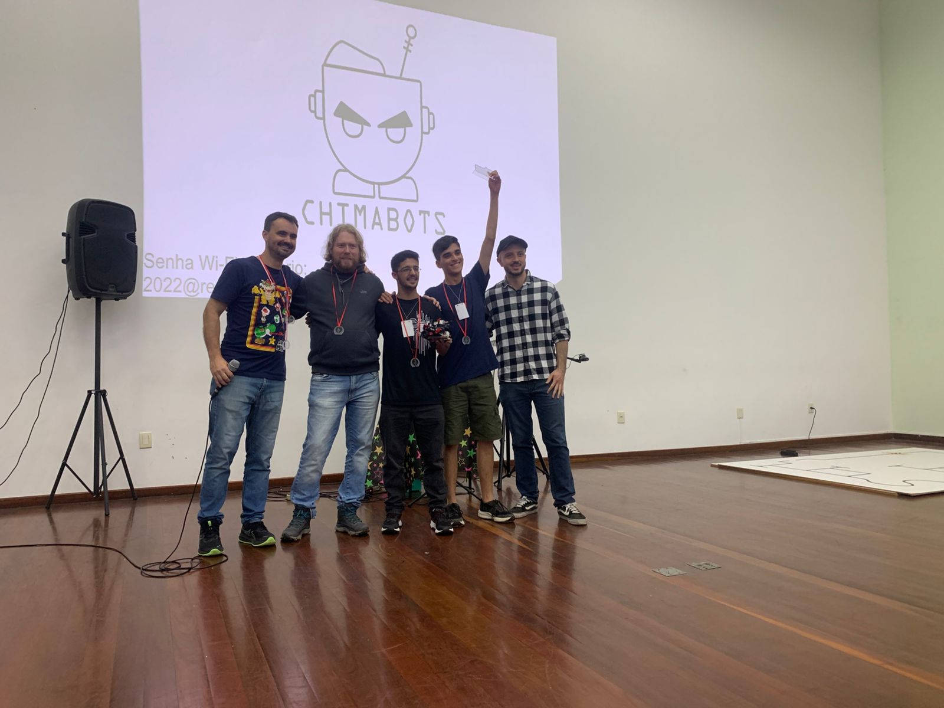
Por que participar?
… e quem sabe até vencer?? (Não é fácil, afinal é uma competição!)

Slide 8
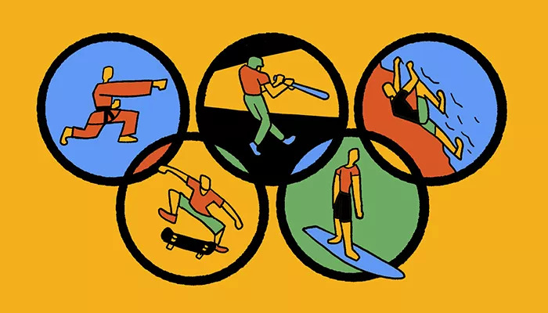
Modalidades?

Slide 9
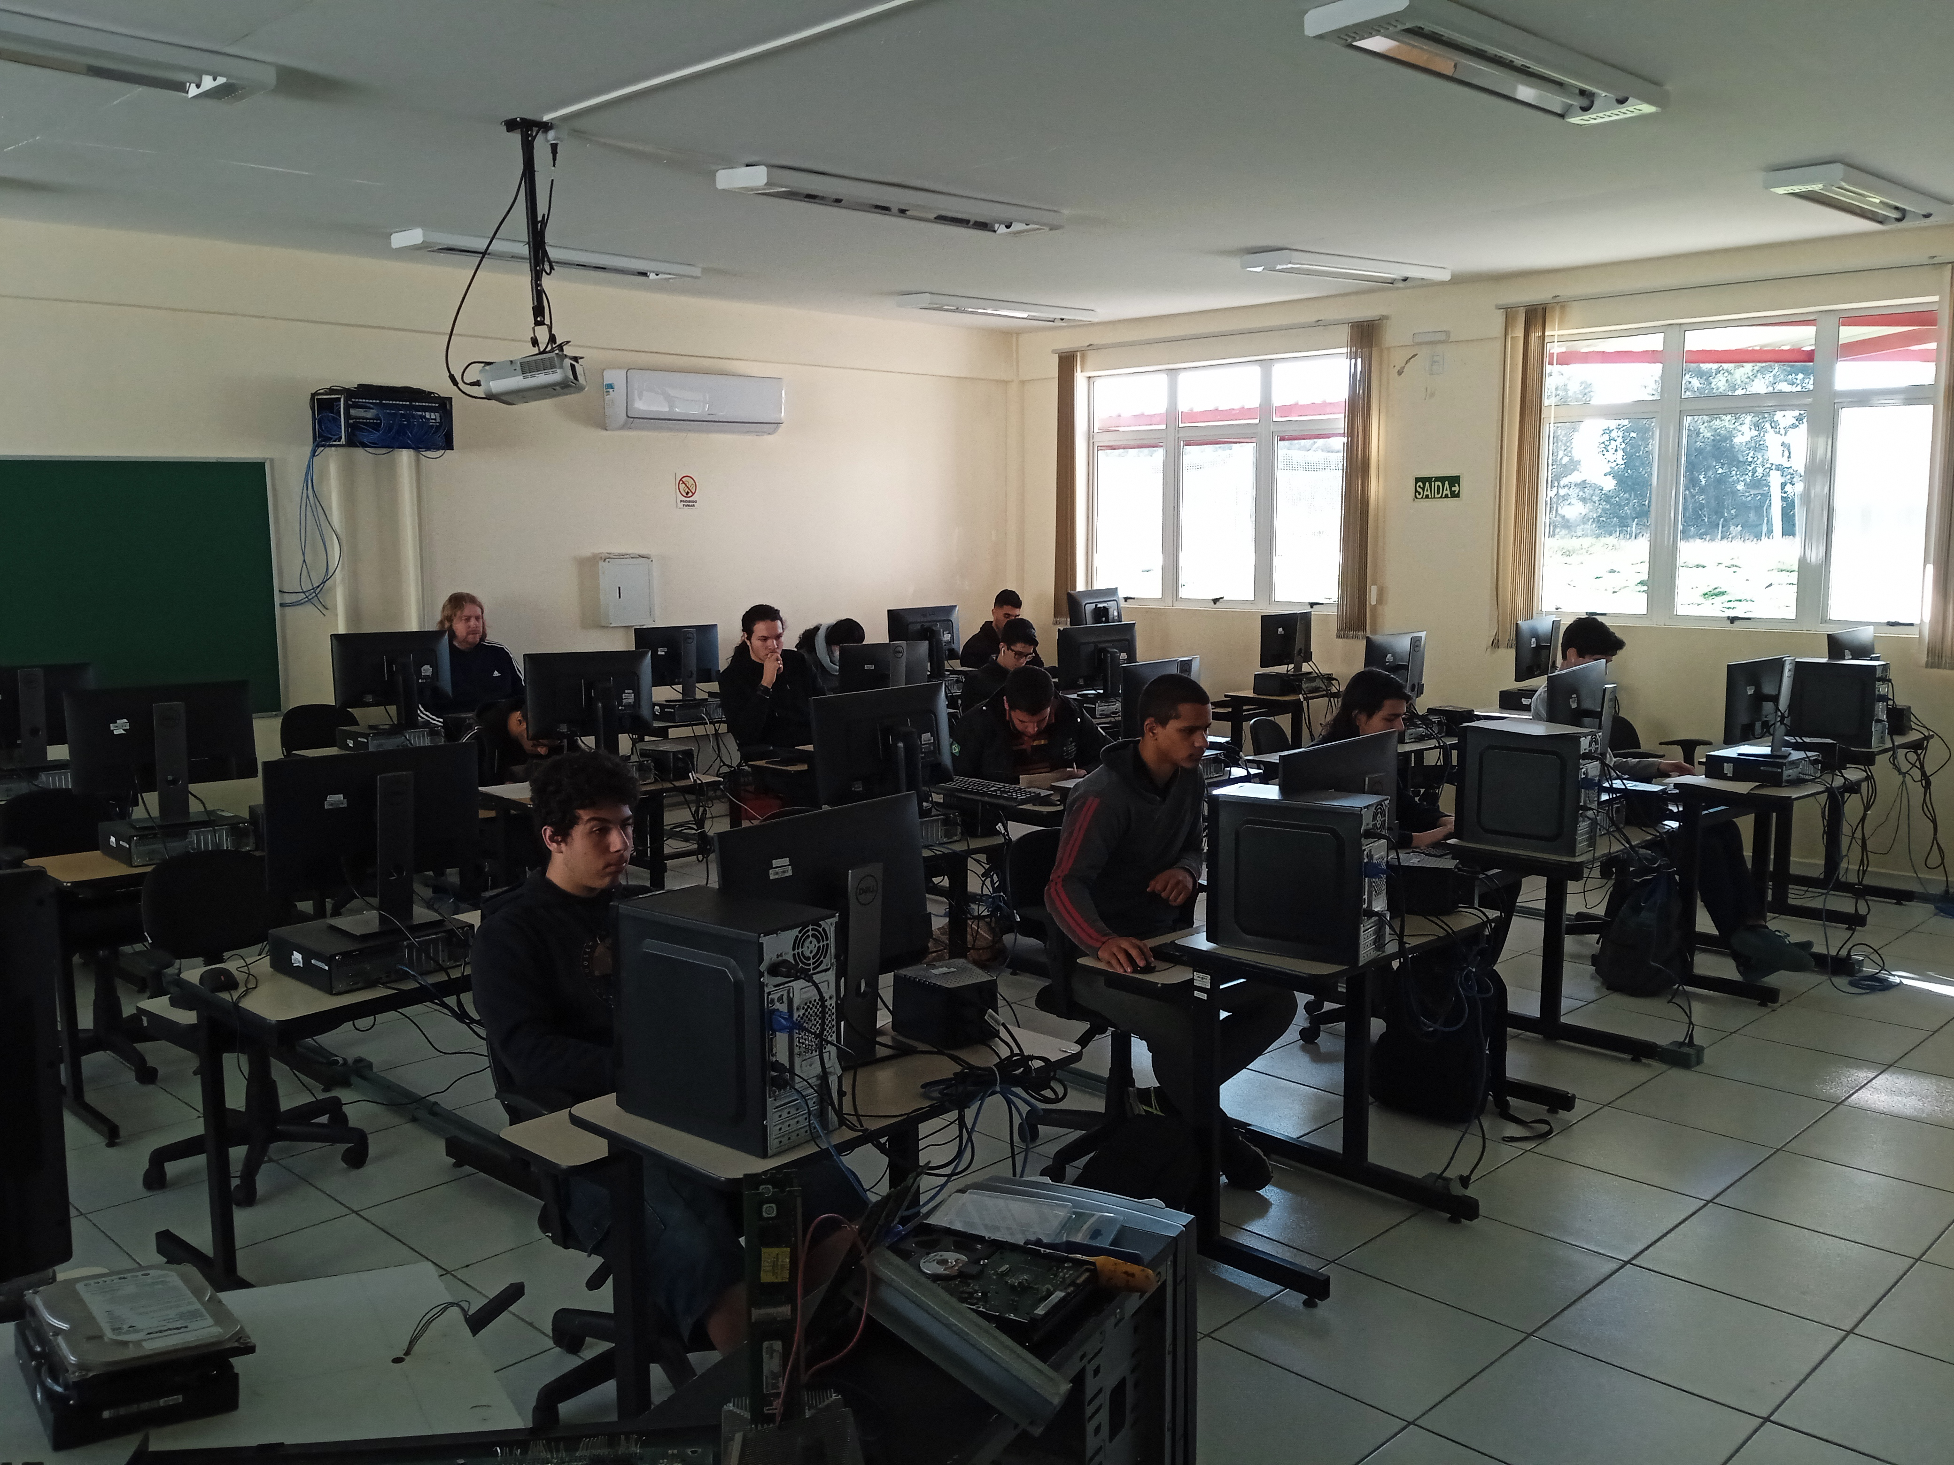
Assuntos
Programação
  Olimpíada Brasileira de Informática

Slide 10
Conhecendo a OBI
Modalidades
  Iniciação: Tarefas sobre lógica (sem o computador)
  Programação: Tarefas com o computador
    Nível Jr: Qualquer série do fundamental
    Nível 1: Até o 1º ano do E. Médio
    Nível 2: Até o 3º ano do E. Médio
    Nível Sênior: 4º ano de curso técnico e/ou 1º ano da faculdade
Etapas
  Local, regional, nacional e internacional

Slide 11
Praticando ...
obi.org.br
Menu “Prepare-se”, opção “Pratique”
Nível 2 → Python → 2021
  Fase 1: Problema “Idade de Camila”

Slide 12
Praticando ...
obi.org.br
Menu “Prepare-se”, opção “Pratique”
Nível 2 → Python → 2021
  Fase 1: Problema “Idade de Camila”
  Fase 2: Problema “Cálculo rápido”

Slide 13
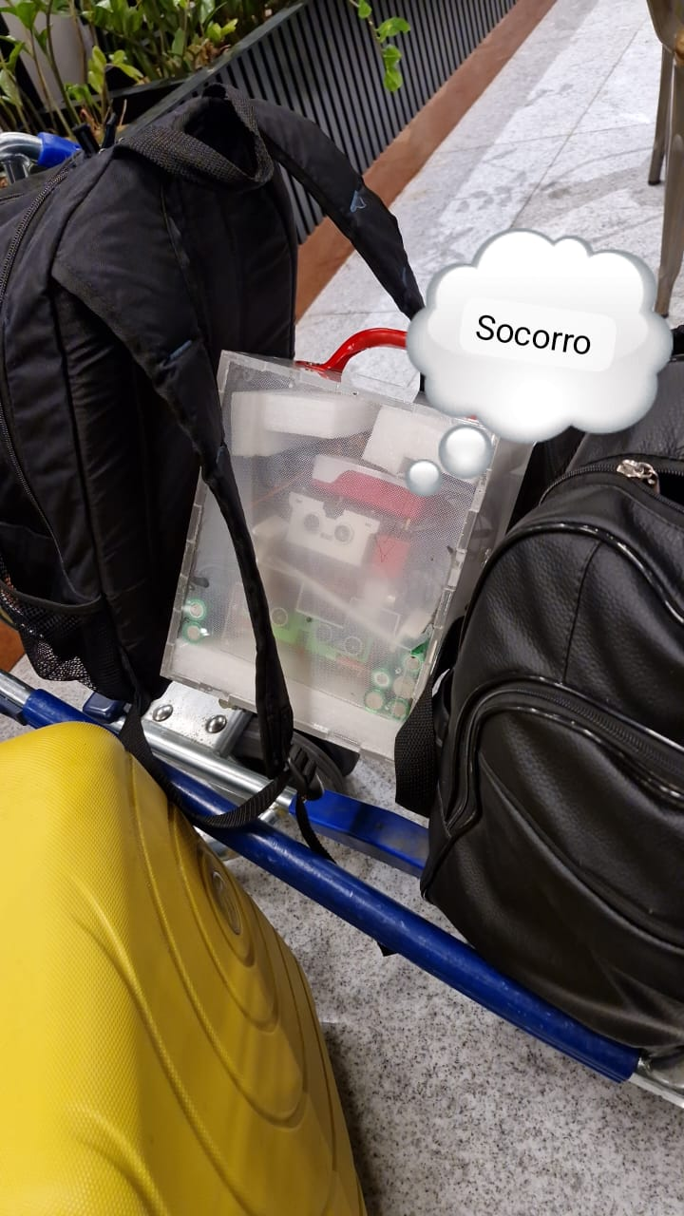
Assuntos
Robótica
  Competições internas do IFSul
  Olimpíada Brasileira de Robótica
    Voltada para estudantes do ensino fundamental
    e médio
  Robocup Brasil
    Voltada para estudantes de todos os níveis
    https://cbr.robocup.org.br/

Slide 14
Segurança da informação
Aqui não há somente uma, mas várias …
Eventos presenciais
  Copa BSides São Paulo
    https://securitybsides.com.br
  Hackers to hackers conference
    https://www.h2hc.com.br/
  Simpósio Brasileiro de Segurança da Informação
    https://sbseg2025.ppgia.pucpr.br/

Slide 15
Segurança da informação
Aqui não há somente uma, mas várias …
Desafios online
  HackTheBox
  TryHackMe
    Introduction to Metasploit
      https://tryhackme.com/r/room/metasploitintro

Slide 16
Outras
Hackathons
Olimpíada Nacional de Aplicativos
  https://olimpiadaonda.com/
Olimpíada de Inteligência Artificial
  Inscrições abertas até dia 25/11
  https://www.oniabrasil.com.br/
NASA International Space Apps Challenge
  https://www.spaceappschallenge.org/

Slide 17
Gostei, e agora?

Slide 18
Prepare-se
Consulte dicas dos sites oficiais
Núcleo Olímpico de Incentivo ao Conhecimento (NOIC) https://noic.com.br/
Forme uma equipe
Peça ajuda aos professores
Dedique-se!

Slide 19
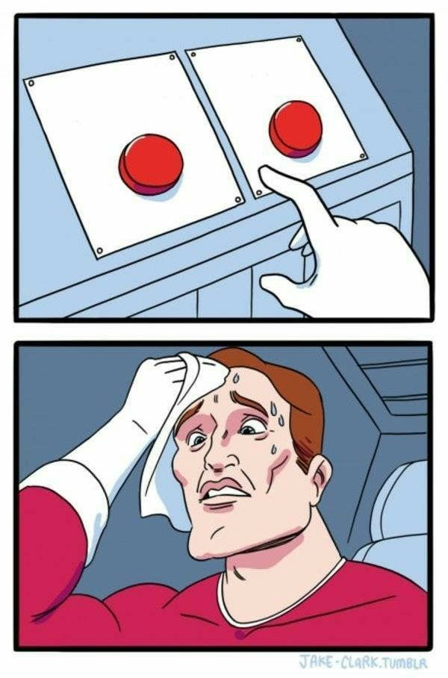
Dúvida de qual participar?

Slide 20
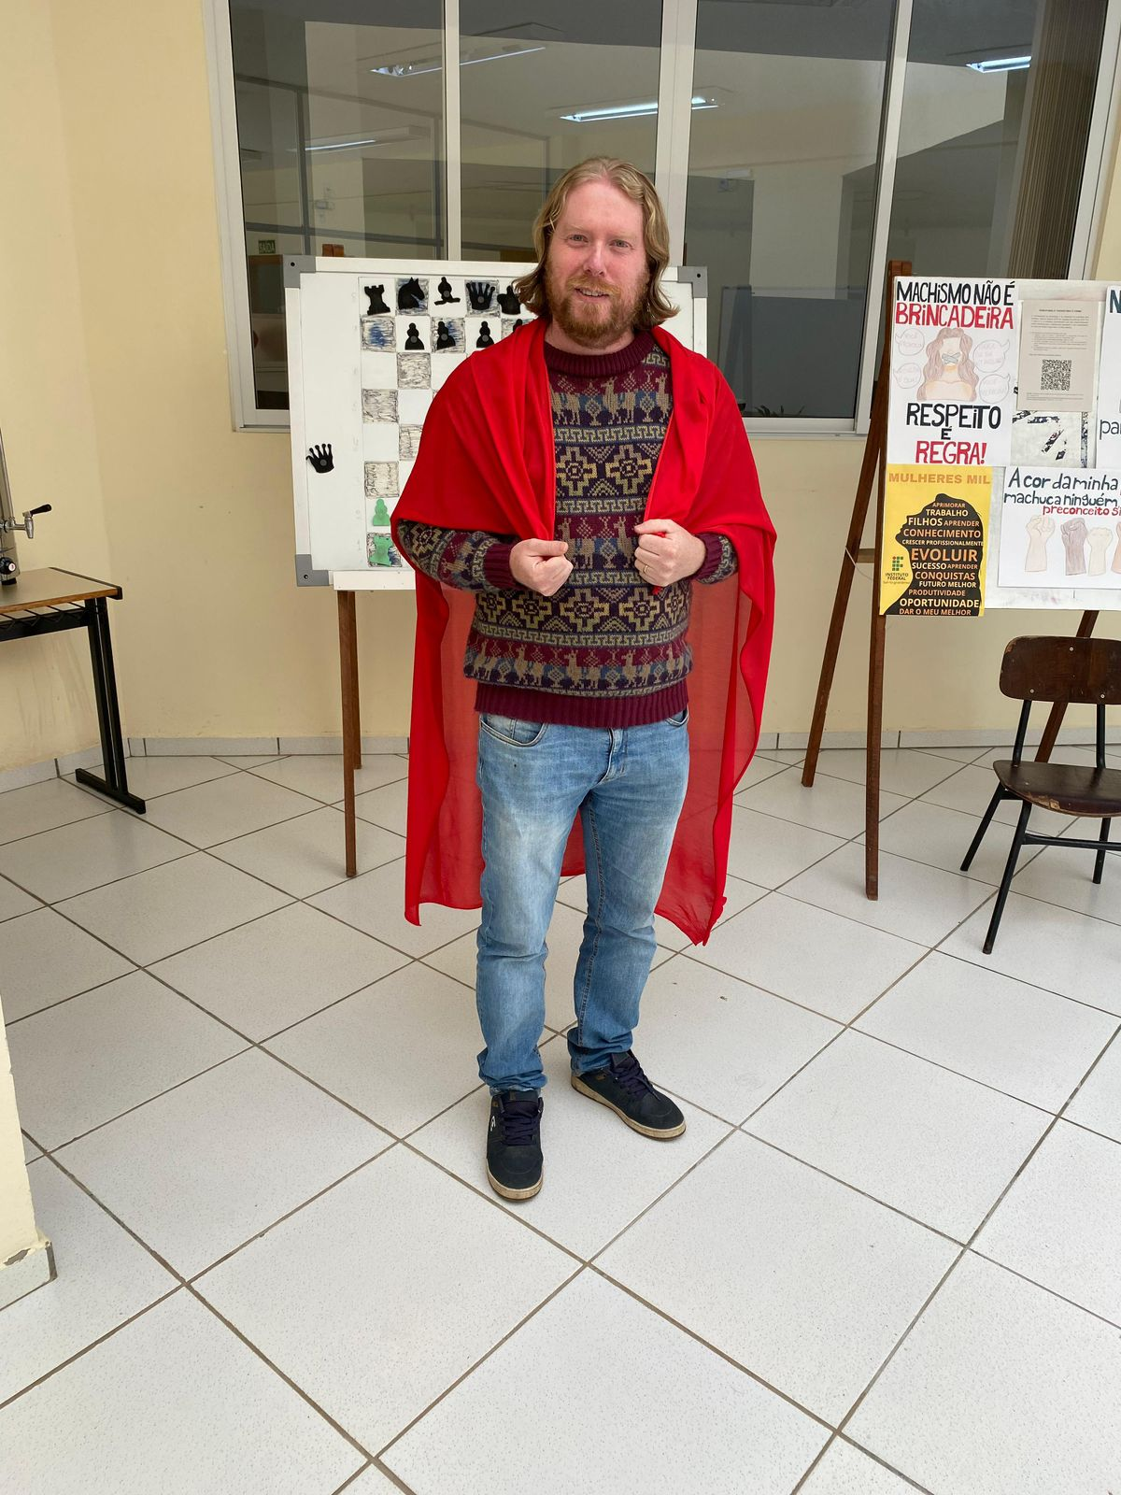
Junte-se ao time de robótica do Super-Timóteo!
  “Se quiser ir rápido vá sozinho, se quiser ir longe vá acompanhado”
    Autor desconhecido

Slide 21
Fontes das imagens
https://brasilescola.uol.com.br/educacao/obmep.htm
https://www.furg.br/es/noticias/noticias-arquivo/furg-17898
https://obr.robocup.org.br/
https://revistagalileu.globo.com/Sociedade/noticia/2021/07/toquio-2020-conheca-5-novas-modalidades-dos-jogos-olimpicos.html
https://br.pinterest.com/pin/760756562045724834/ (dúvida)
Acervo próprio

Slide 22
Contato: viniciushax@ifsul.edu.br https://stdio.hax.tec.br

